Slide 1
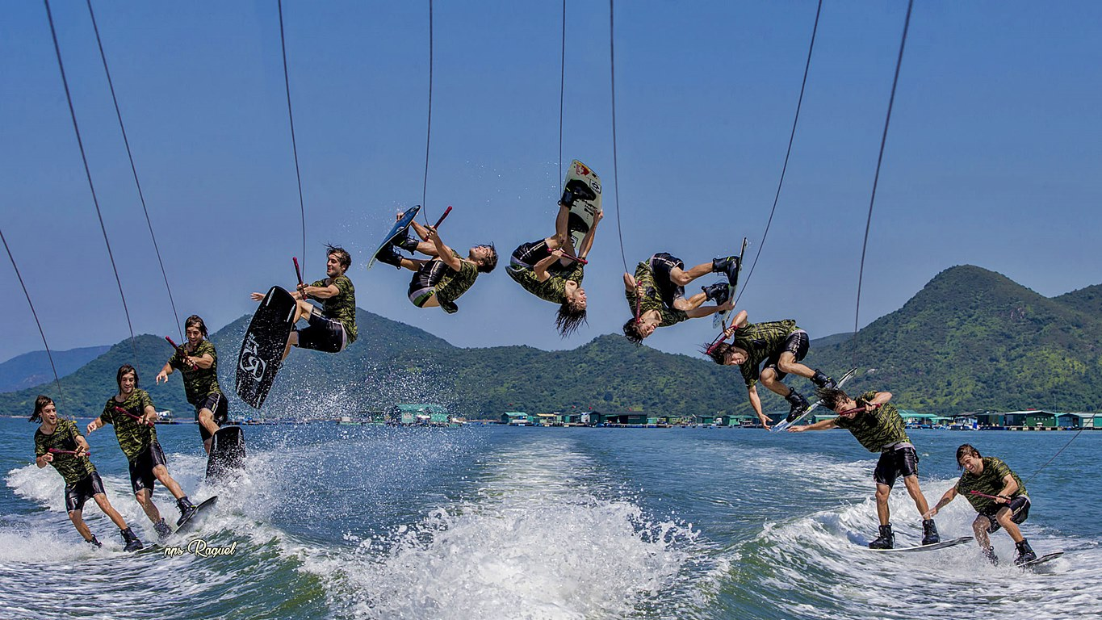







Slide 2

La seguridad es de tontos...
De los que no se atreven...
De los que se aseguran,
Para no perderse en el abismo
Que produce el no saber que va a pasar.
Siempre corro el riesgo...

Slide 3
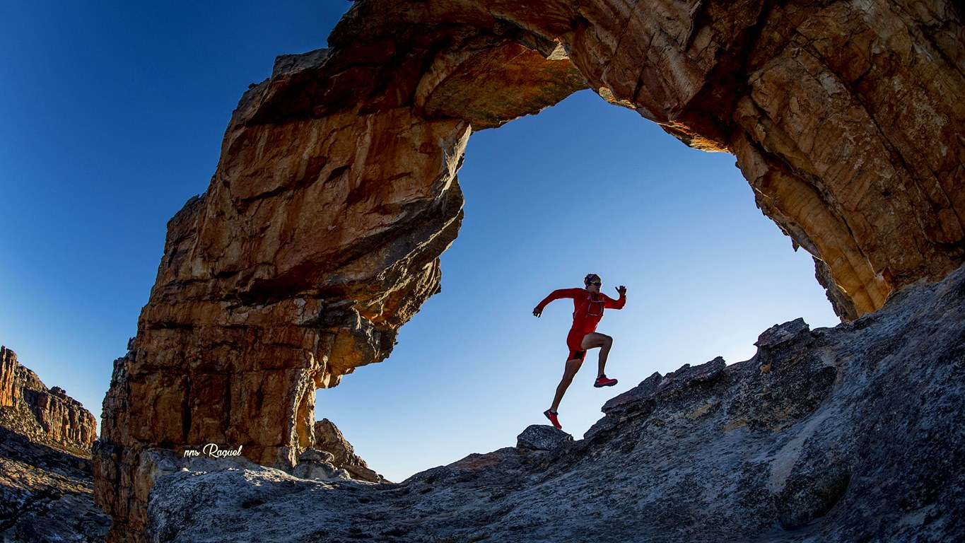

Slide 4
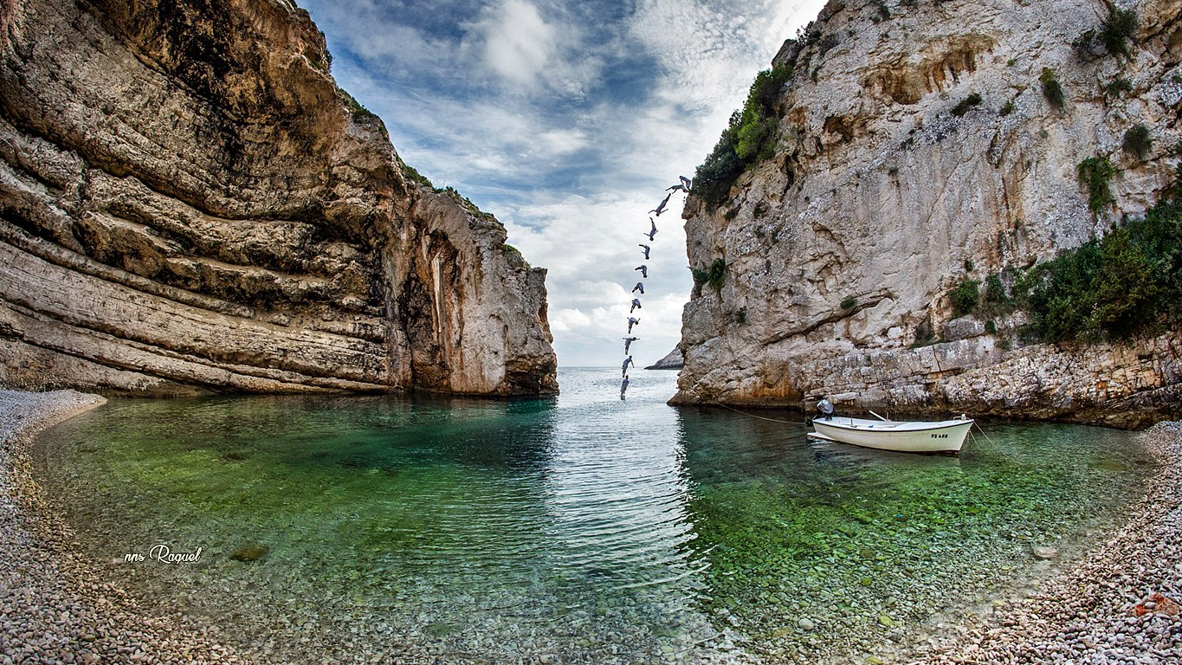

Slide 5
Cuando pienso en lo que hago
y también cuando no pienso...
cuando corro y cuando camino...
cuando digo lo que pienso y cuando callo...
cuando tomo decisiones
y cuando me las guardo...
cuando lloro y cuando río.
Siempre corro el riesgo...

Slide 6
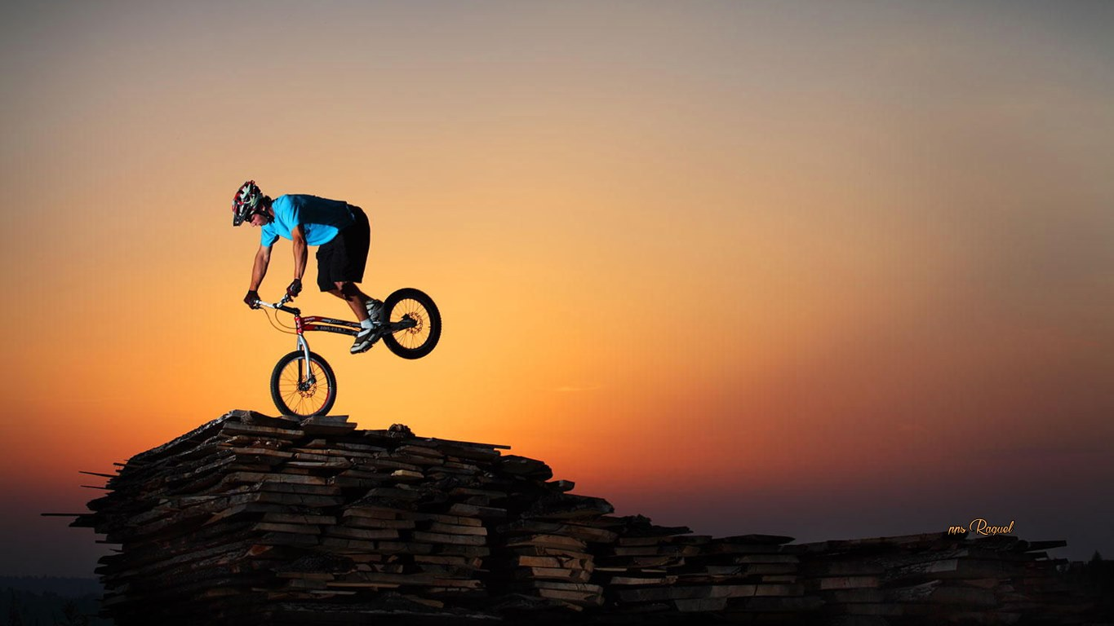

Slide 7
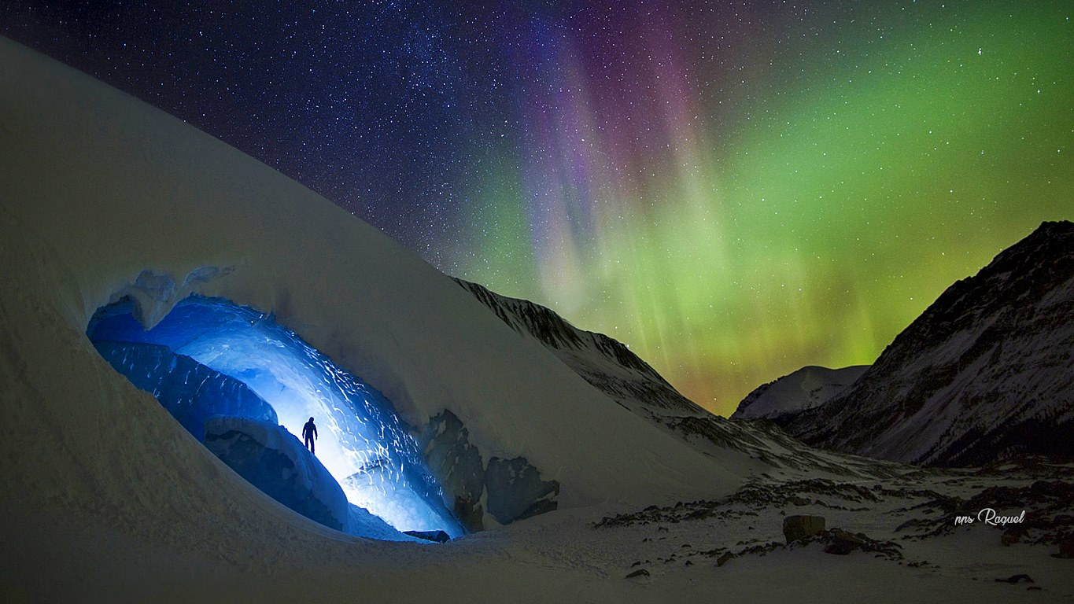

Slide 8
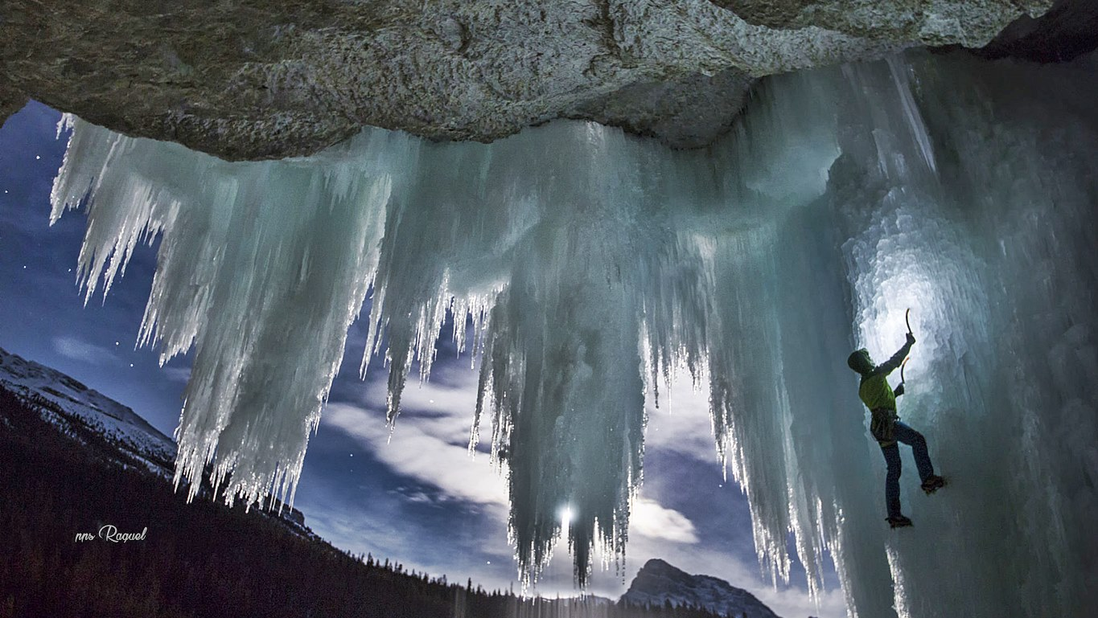

Slide 9
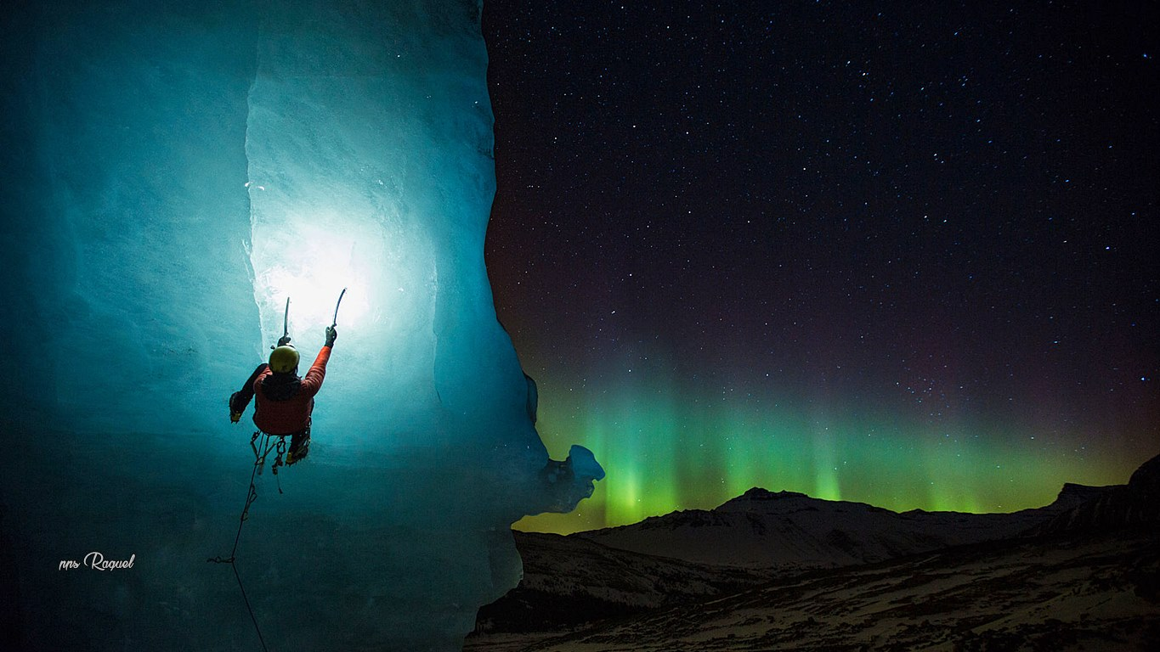

Slide 10
Cuando me animo y cuando me acobardo...
cuando digo la verdad y cuando miento...
Cuando me juego por alguien
y cuando no lo hago por nadie.
Siempre se corre el riesgo...

Slide 11
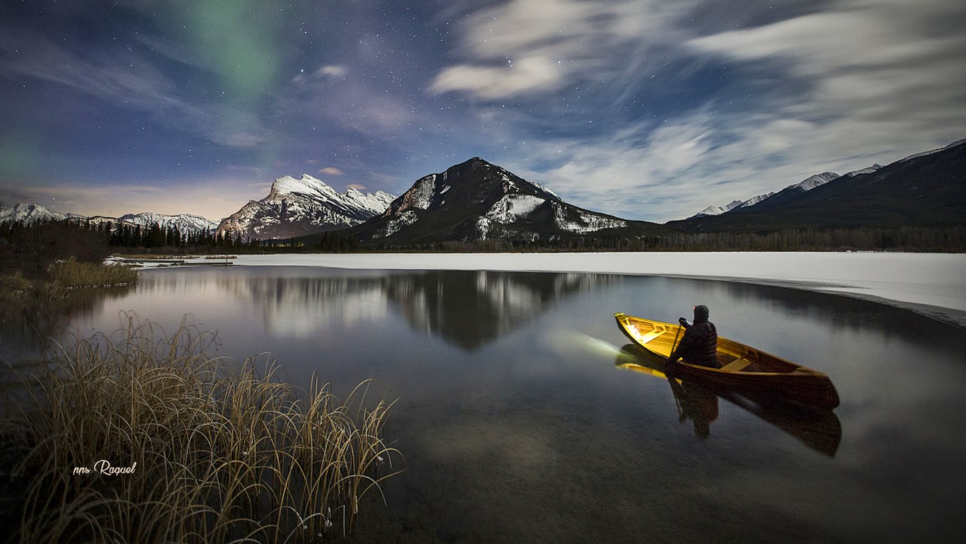

Slide 12
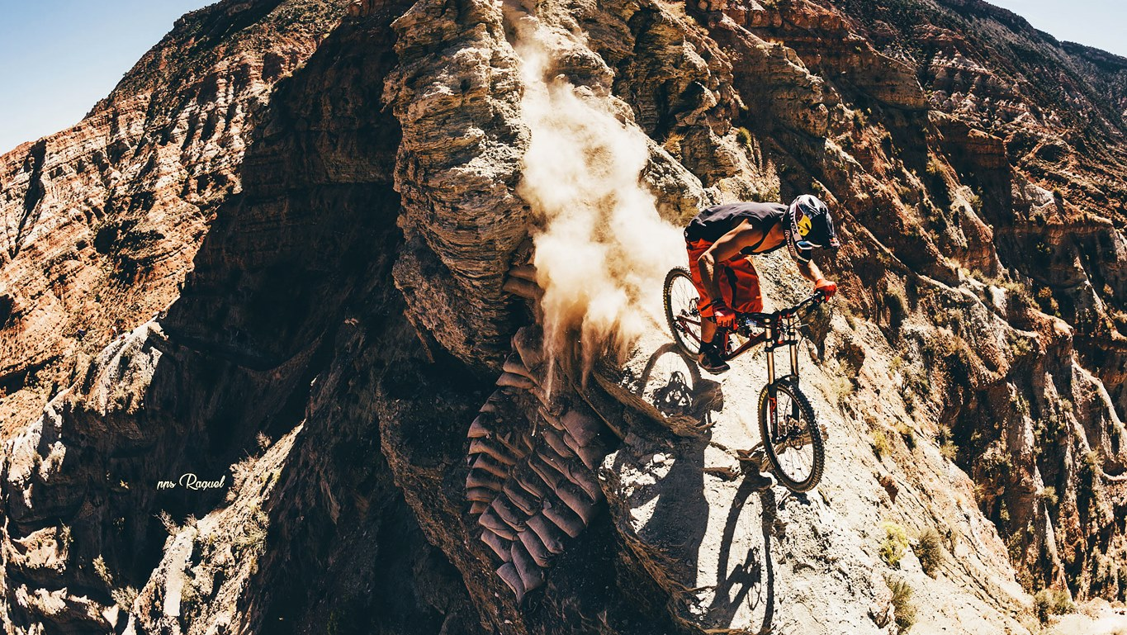

Slide 13
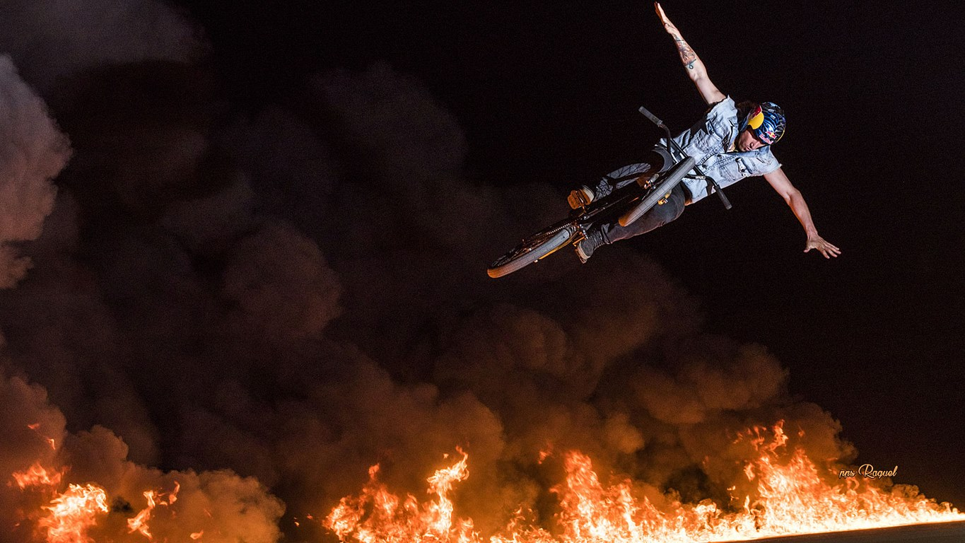

Slide 14
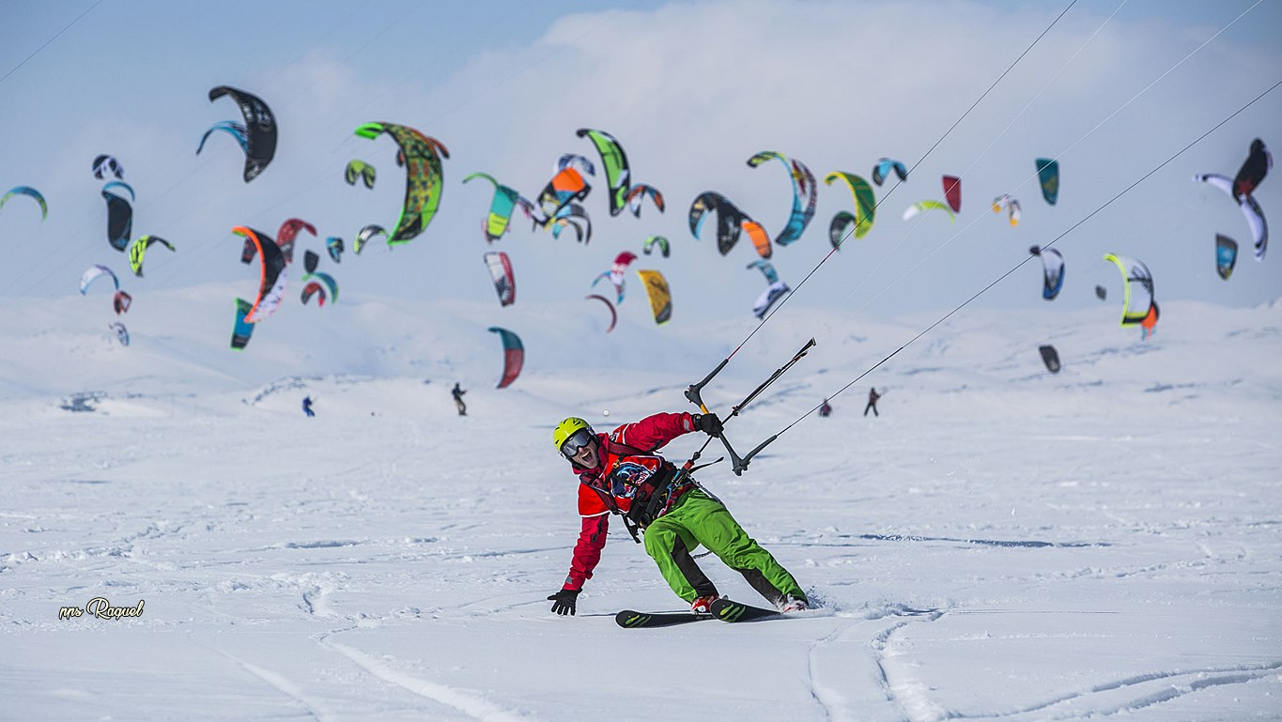

Slide 15
De enamorarse de quien nos corresponde
y de amar a quien no nos ame nunca...
de entregar todo, mucho o poco que tengamos dentro...
de cometer errores pero también aciertos...
Siempre corremos el riesgo...

Slide 16
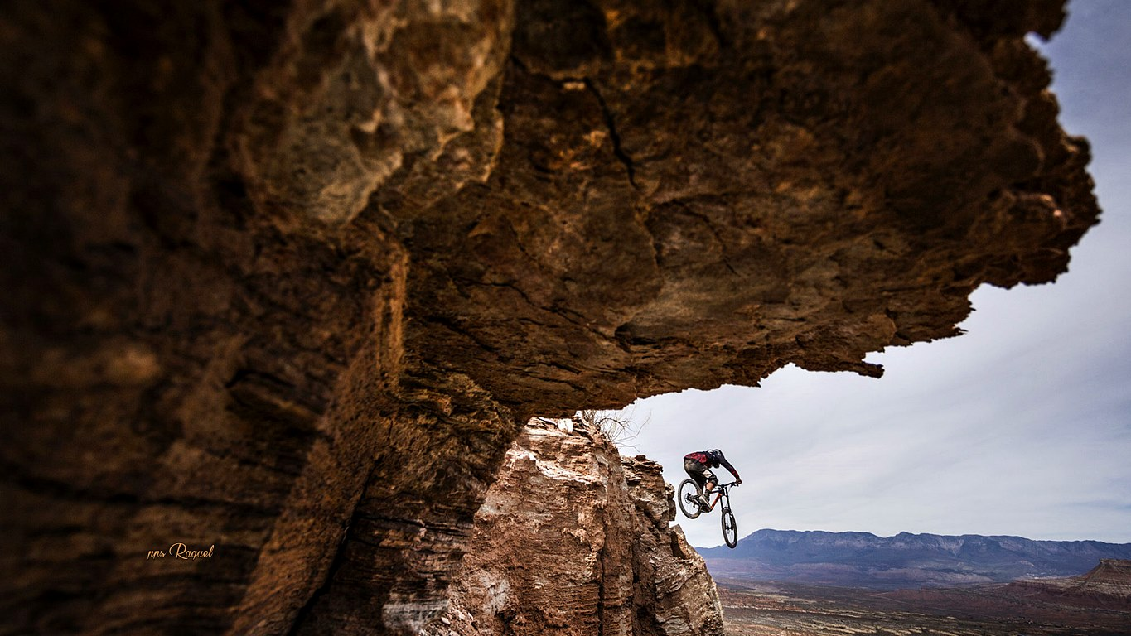

Slide 17
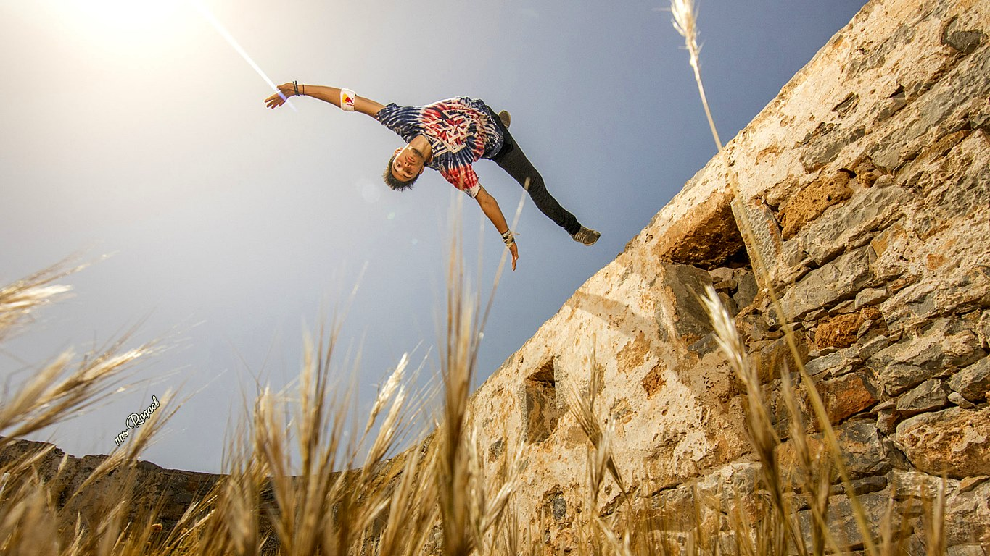

Slide 18
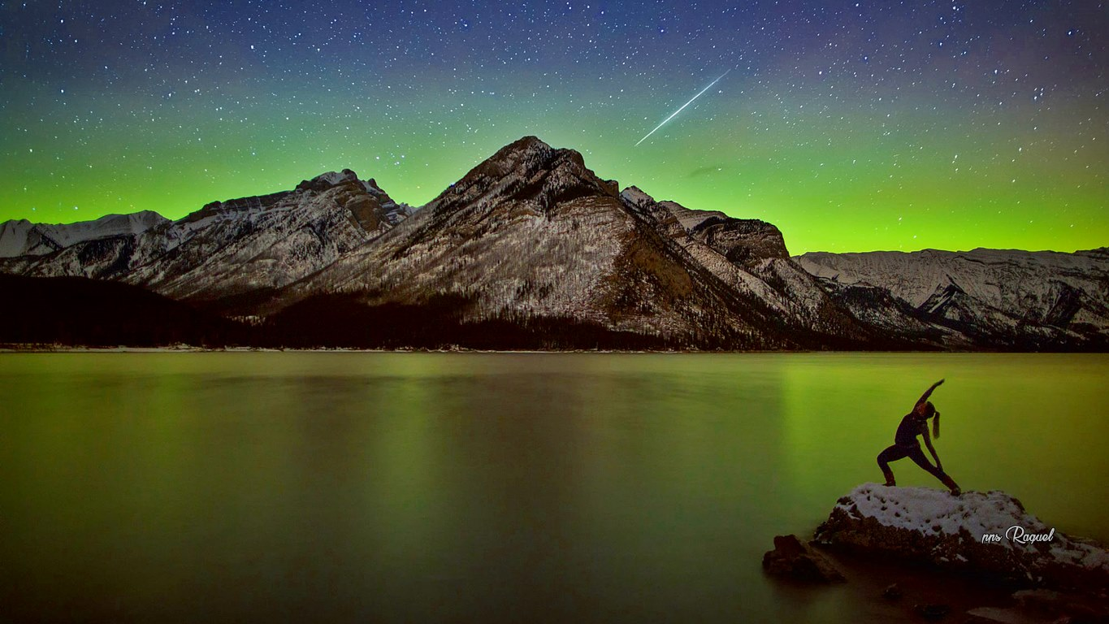

Slide 19
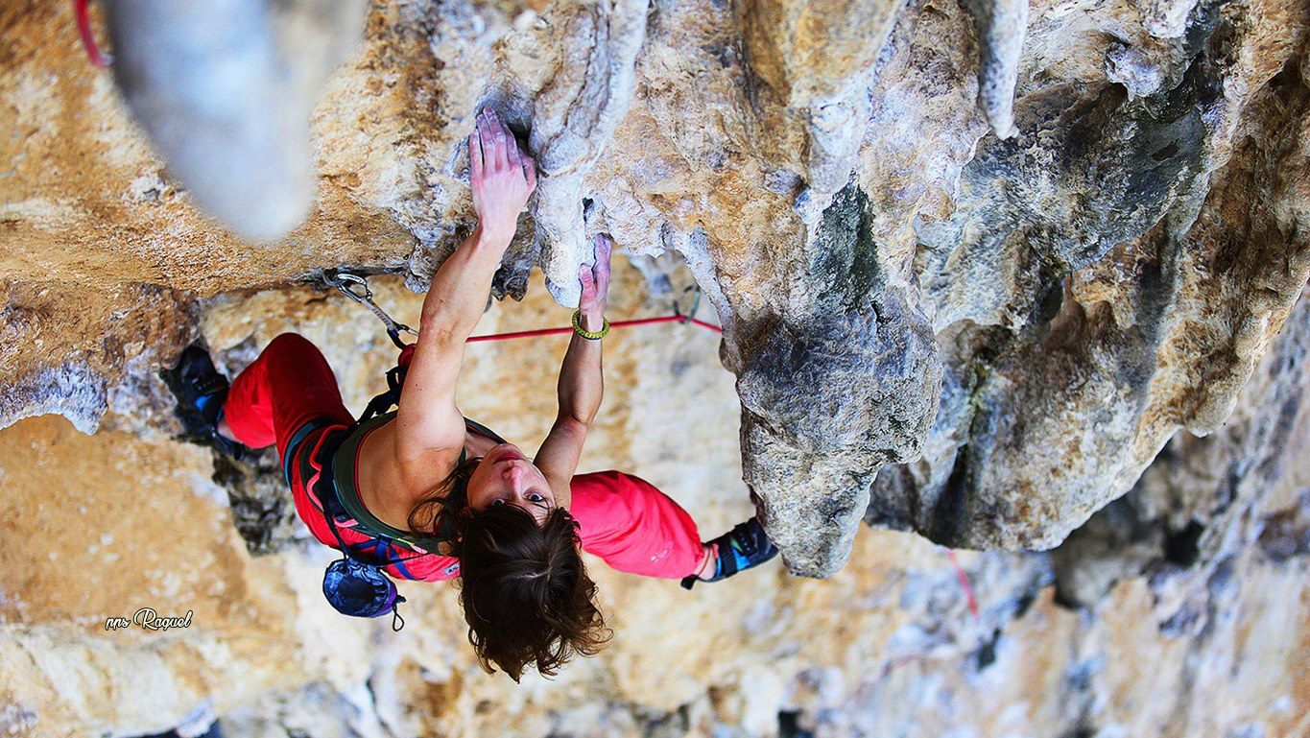

Slide 20
De apostar más de una ficha y no entender el juego...
O creer que las sabemos todas e ignorar tantas otras...
De soportarlo todo y no interesarnos por nada.
Siempre corremos el riesgo...

Slide 21
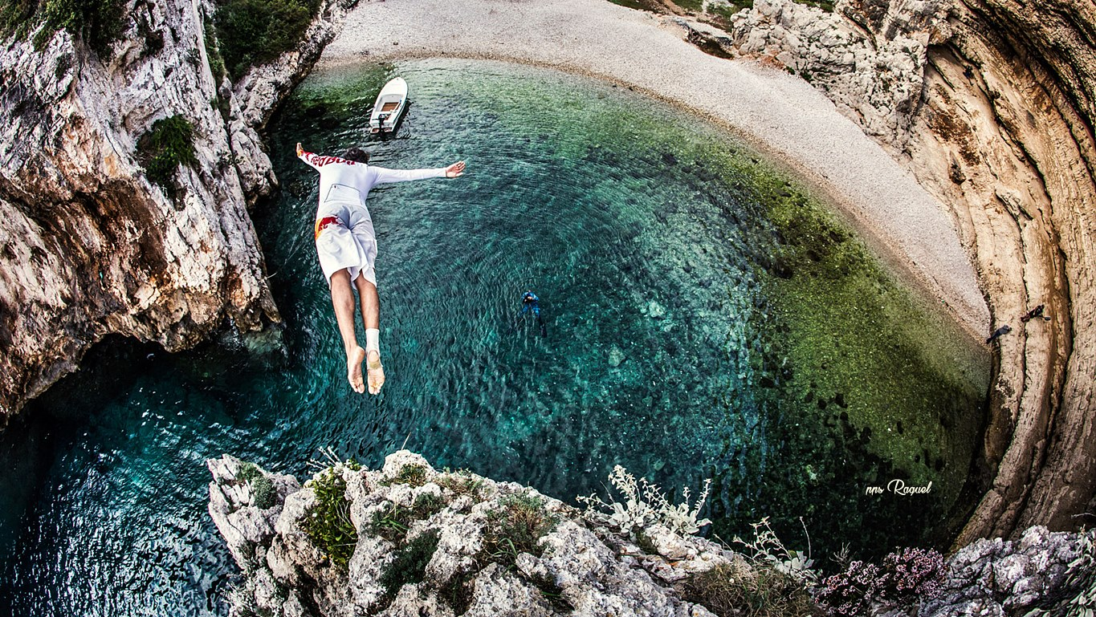

Slide 22
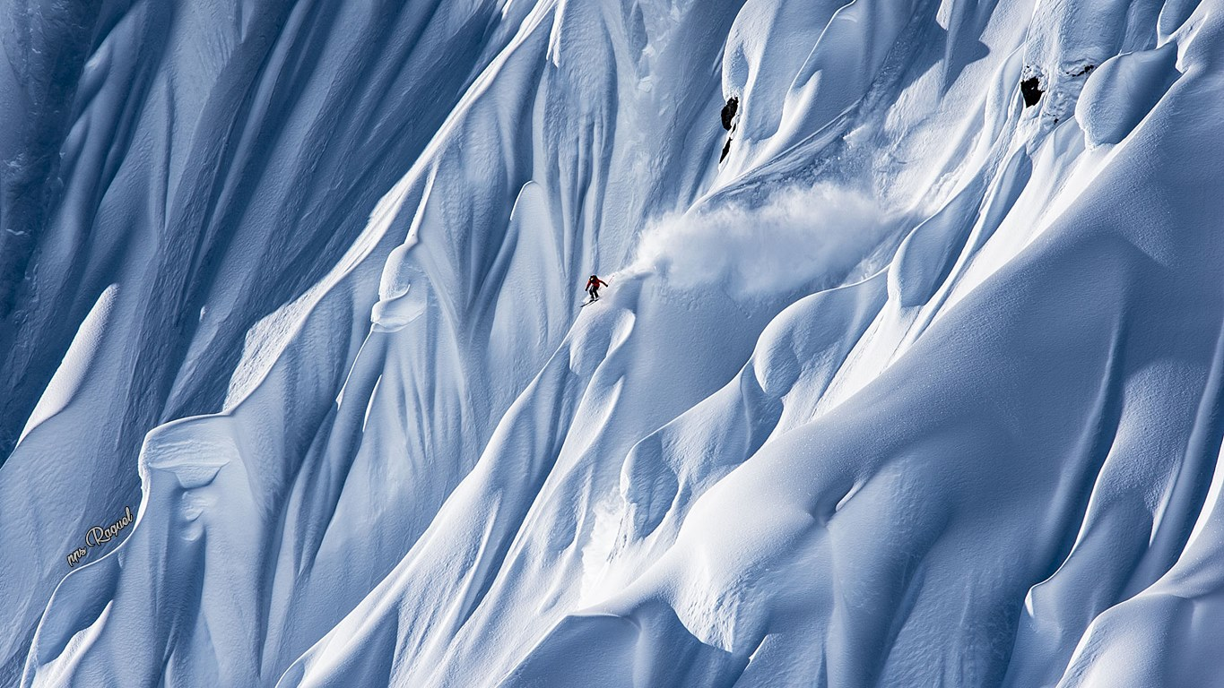

Slide 23
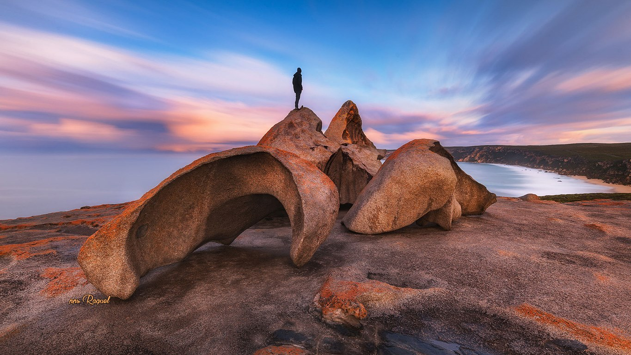

Slide 24
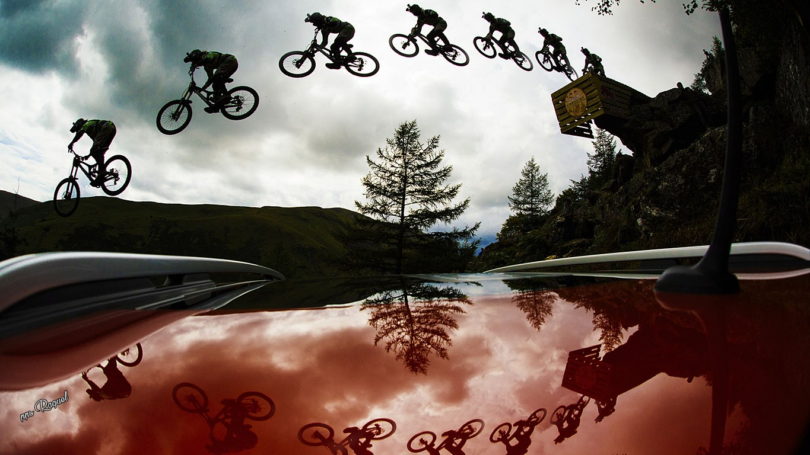

Slide 25
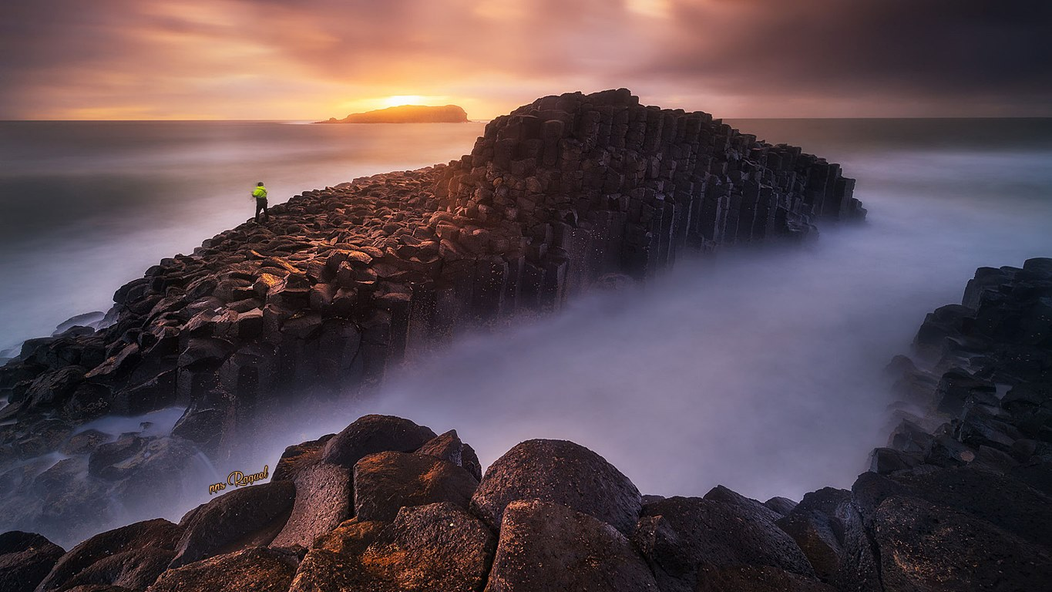

Slide 26
De tomar un camino equivocado o de creer
que el nuestro es el único correcto...
de animarnos o no a hacerlo...
poder creer o creer siempre que no puedo...
Siempre corremos el riesgo...

Slide 27
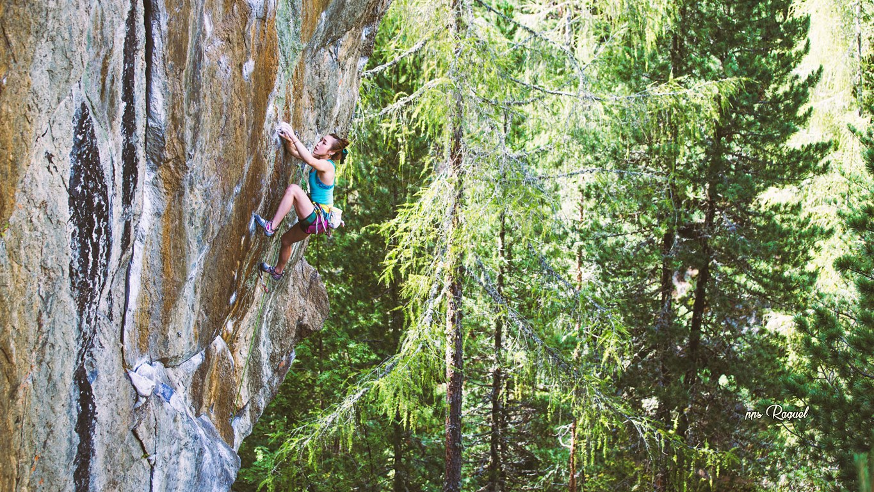

Slide 28
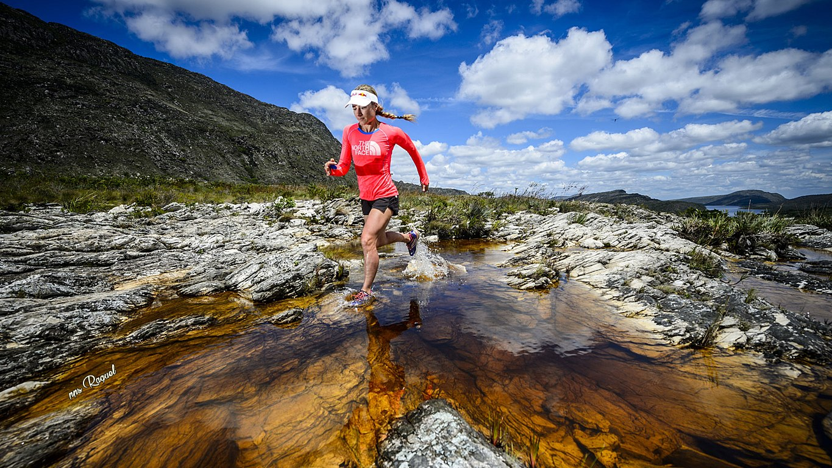

Slide 29
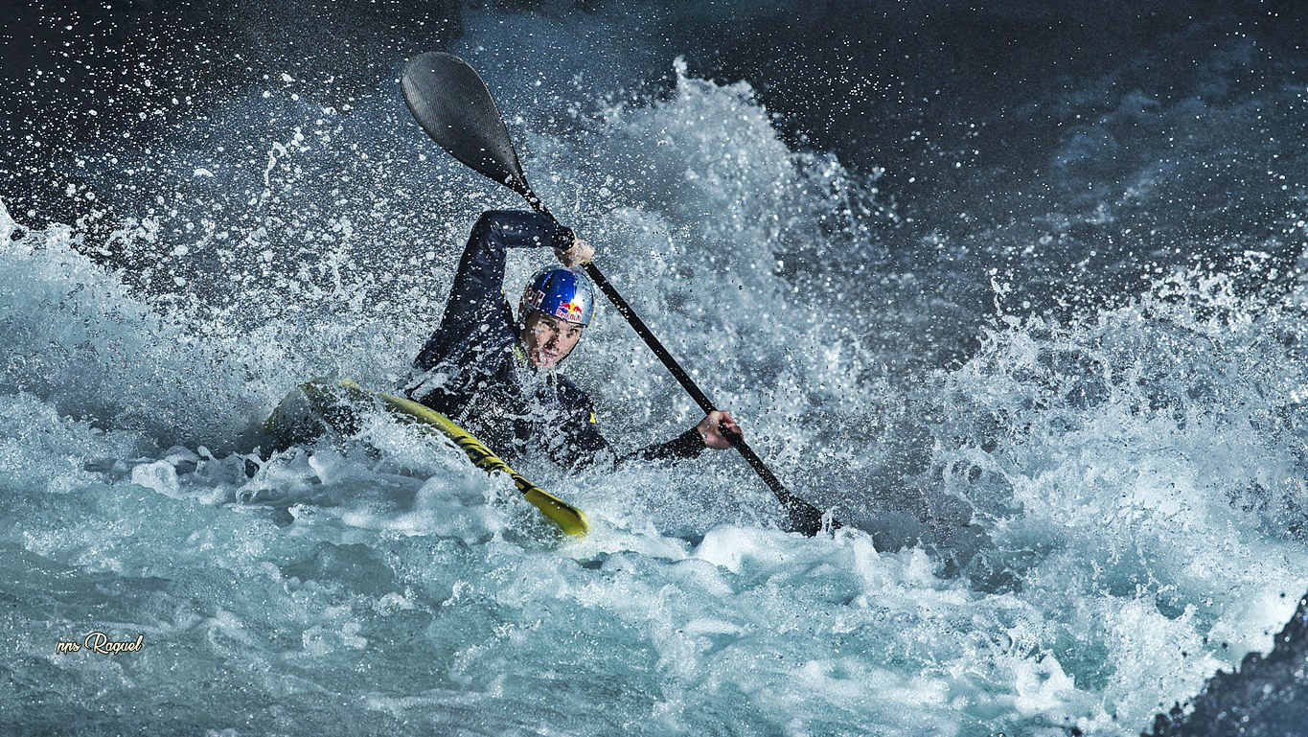

Slide 30
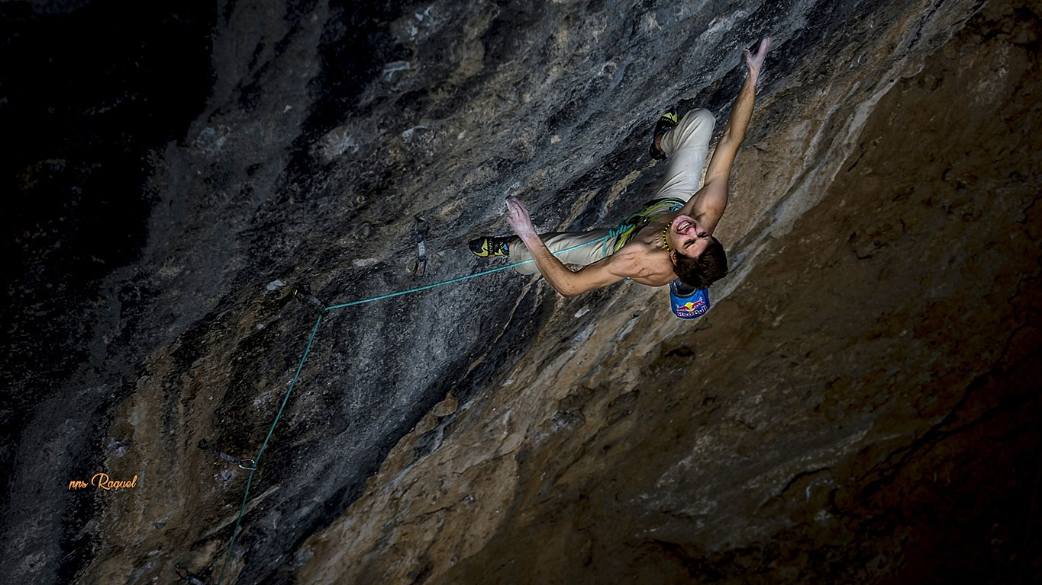

Slide 31
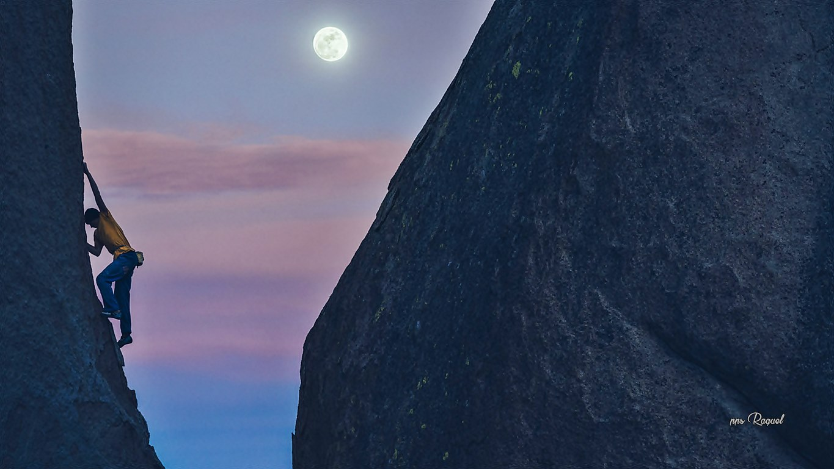

Slide 32
Permitirme algo o coartar toda posibilidad de ser...
Ser no es nada fácil...El no ser no tiene sentido
No apuestes a lo seguro...
A lo previsible....
Ve un poco más allá...
¡CORRE ESE RIESGO!

Slide 33
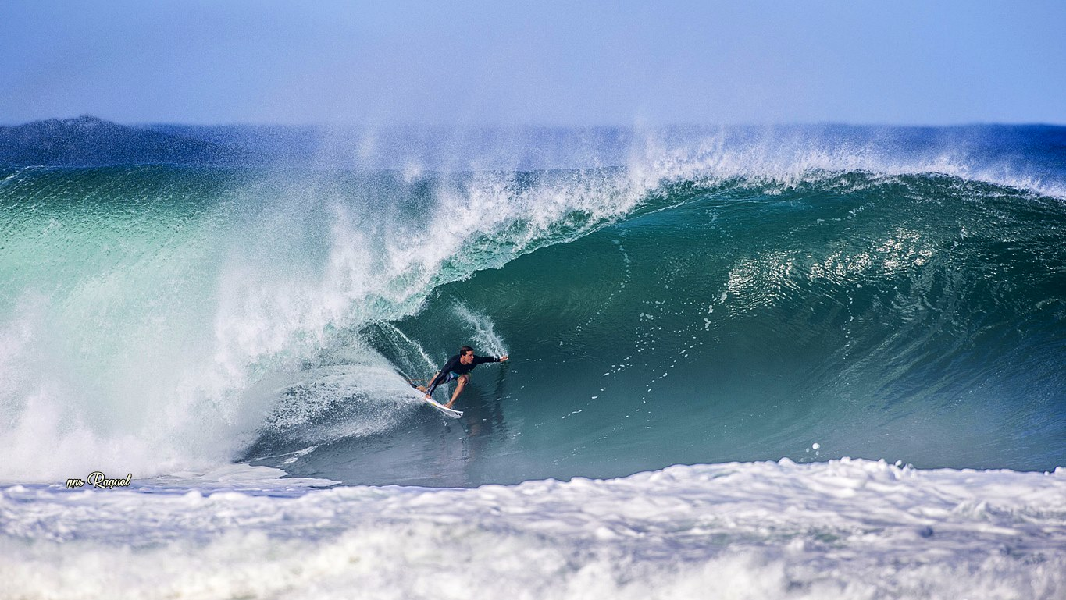

Slide 34
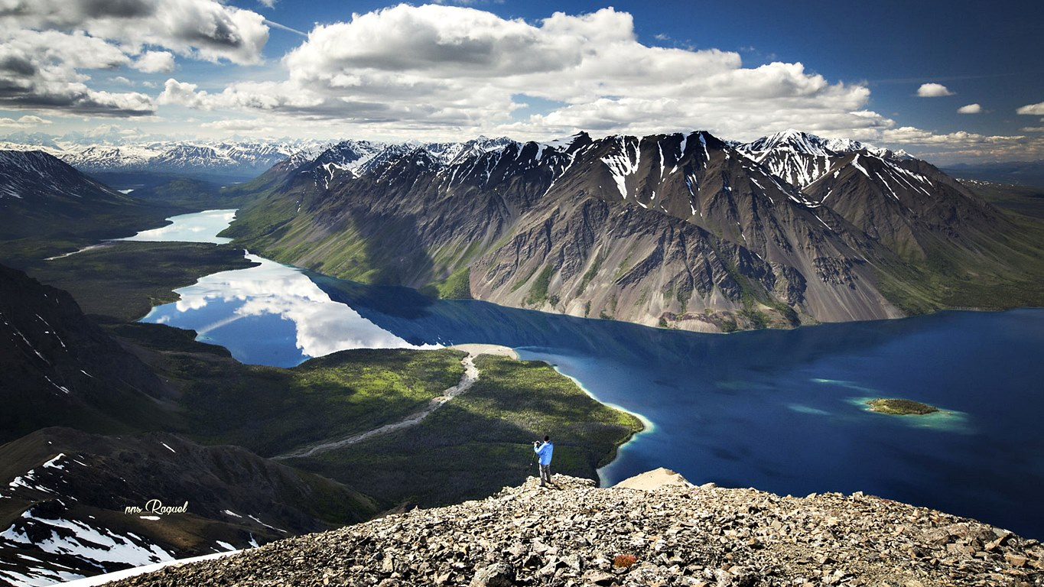

Slide 35
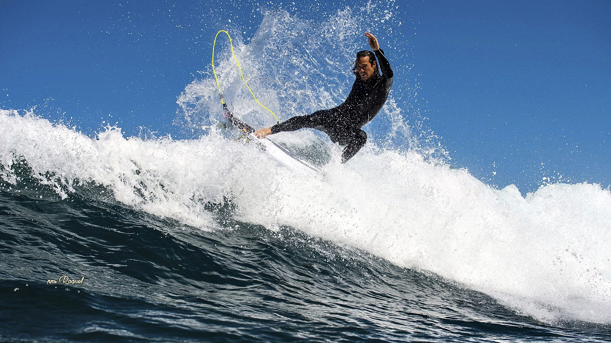

Slide 36
¡Corra riesgos!... Que no lo atrape la rutina ni el temor al fracaso lo venza. Deje ya su zona de confort, decídase a atrapar las oportunidades y... ¡Viva!
Consienta que los riesgos son parte de la vida; que el mayor riesgo es no arriesgarse y que quien no arriesga... no hace nada, no tiene nada y no es nada.
Texto: Autor Anónimo

Slide 37
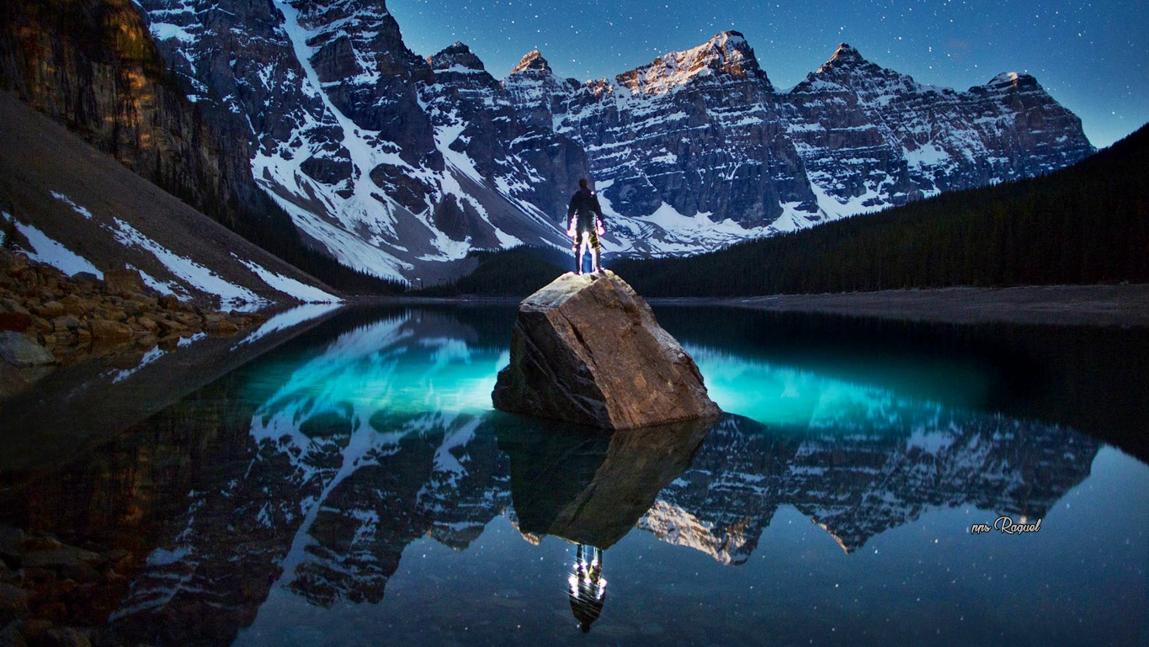


Slide 38









¿Te ha gustado?
Puedes ver más entrando
Aquí
Además puedes recibir powerpoints en tu correo electrónico suscribiéndote aquí:
Esta presentación powerpoint ha sido creada y compartida única y exclusivamente para mispps.com

